Slide 1
Bài 28: Cảnh đẹp quê em
Lớp:…

Slide 2


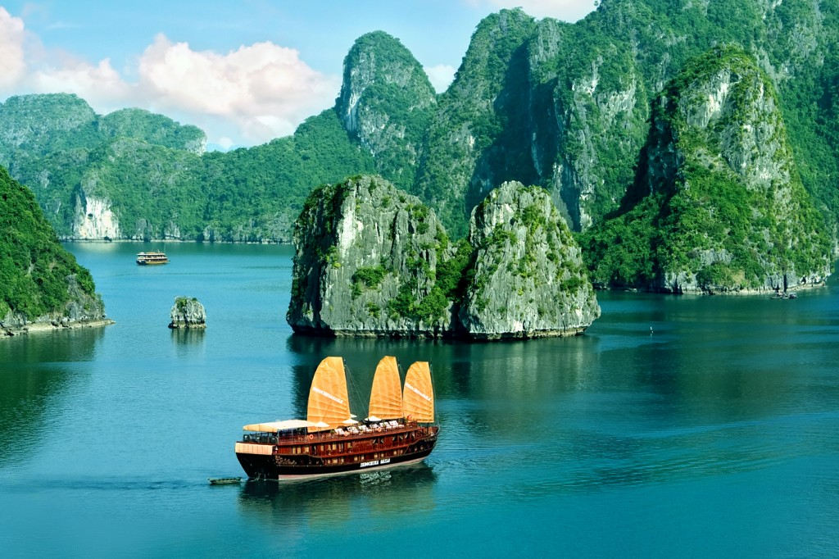
Hoạt động giáo dục theo chủ đề
1. Trò chơi Đoán tên cảnh đẹp quê hương.
Vịnh Hạ Long

Slide 3
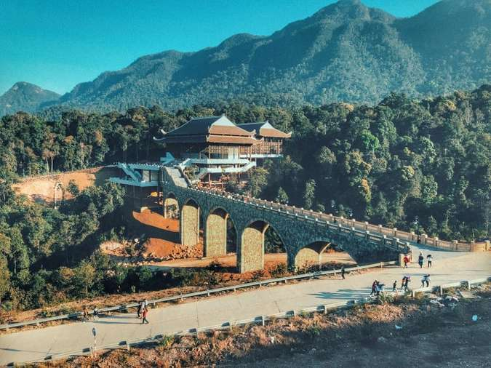
Hoạt động giáo dục theo chủ đề
1. Trò chơi Đoán tên cảnh đẹp quê hương.
Đền Thiêng trên núi Yên Tử

Slide 4
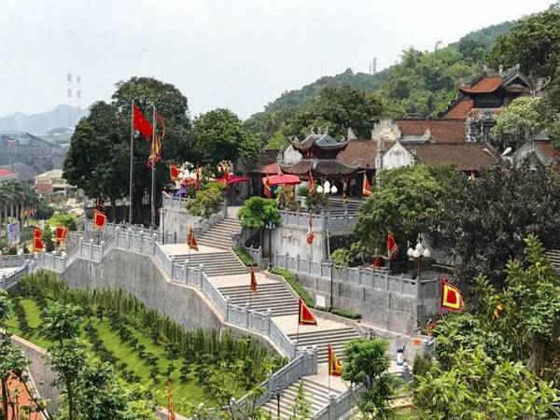
Hoạt động giáo dục theo chủ đề
1. Trò chơi Đoán tên cảnh đẹp quê hương.
Đền Cửa Ông

Slide 5

2. Xây dựng kế hoạch tham quan một cảnh đẹp của quê hương
Lựa chọn địa điểm tham quan
Dự kiến thời gian và những việc cần chuẩn bị cho chuyến tham quan.

Slide 6

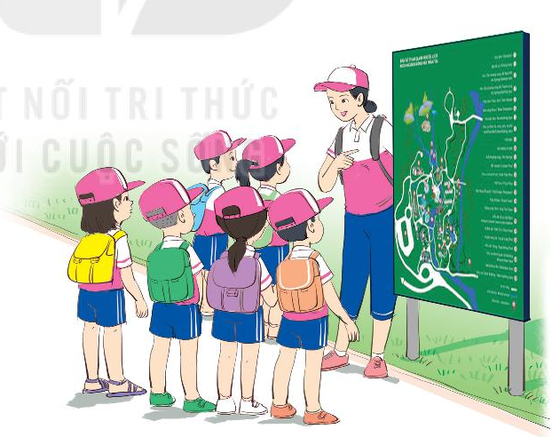
Sinh hoạt lớp
Xây dựng cùng cả lớp tham quan một cảnh đẹp quê em theo kế hoạch.
- Đi theo sự hướng dẫn của thầy cô.
- Lắng nghe lời giới thiệu của thầy cô hoặc hướng dẫn viên.

